Slide 1
Gestione Avanzata dell’Informazione
Alessio Lei
Jacopo Scannella

Slide 2

Librerie utilizzate
Interfaccia
Whoosh 2.7.4
Pyenchant 2.0.0
Docopt 0.6.2
Interfaccia a linea di comando
con modalità interattiva e batch

Slide 3
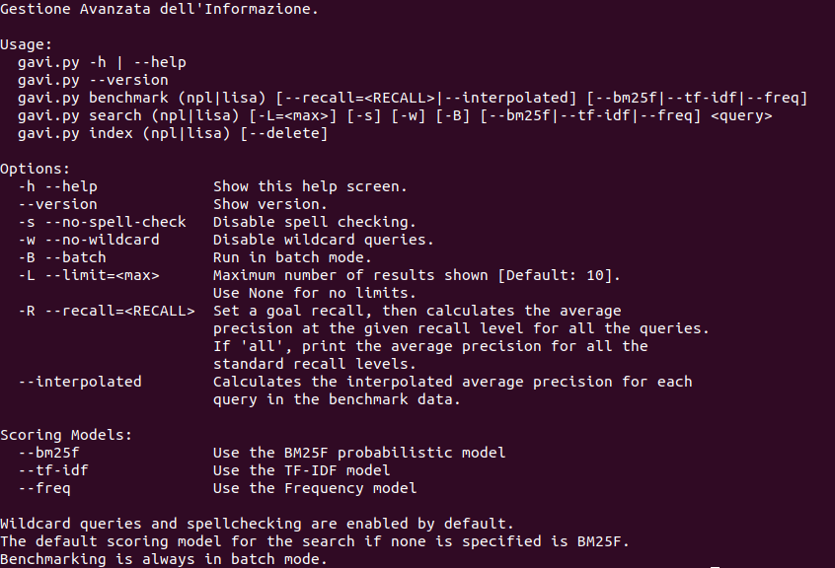
./gavi.py --help

Slide 4
Dataset
Sono stati scelti due dataset tra quelli visti a lezione, ovvero NPL e LISA.
E’ possibile scegliere su quale dei due effettuare le operazioni attraverso le apposite opzioni.
E’ stato necessario pre-elaborare i dati contenuti nei dataset.

Slide 5
Indicizzazione
Schema: per ogni documento lo schema comprende il Path, un ID e l’analisi del corpo del documento.
LanguageAnalyzer: scelto per maggiore precisione, effettua la tokenizzazione, stemming ed eliminazione delle stopwords dal corpo del documento.

Slide 6
Modelli di IR
Nel sistema sono implementati 3 modelli di information retrieval
BM25F (default)
TF-IDF
Frequency

Slide 7
Tolerant retrieval
Nella libreria vengono utilizzati due sistemi per il tolerant retrieval:
Wildcard queries
Spellchecking

Slide 8
Benchmark
Il benchmark è stato fatto utilizzando le query presenti nei dataset scelti.
Per testare le prestazioni del sistema sono stati effettuati più benchmark con diverse impostazioni.
I risultati di questi ultimi sono presenti nel file Benchmark_data.txt.

Slide 9
Scoring Models Benchmark
Usando il dataset NPL e LanguageAnalyzer

Slide 10
Interpolated average precision Mean

Slide 11
Analyzers
Usando modello BM25F

